Slide 1
Развитие просодической стороны речи у детей со стертой формой дизартрии
Учитель-логопед
Савельева Валентина Павловна
МБДОУ «Детский сад №57» г. Нижнекамск

Slide 2
Неврологическая сиптоматика
1. Судорожные подергивания
2. Спастика артикуляционной и ручной моторики
3. Лицевые ассиметрии глазных щелей, лопаток
4. Наличие стигм, ангиом
5. Нарушение общей моторики: не могут ровно сидеть, стоять
6. Синкенезии, гипертонус мышц языка

Slide 3
Психологические симптомы
1. Нарушение зрительного восприятия
2. Нарушение пространственных представлений
3. Нарушение памяти
4. Нарушение эмоционально-волевой сферы ( гипервозбудимость)

Slide 4
Речевая симптоматика
1. Нарушение мелкой моторики
2. Фонетический дефект
3. Нарушение фонематического восприятия
4. Нарушение лексико-грамматического строя речи

Slide 5
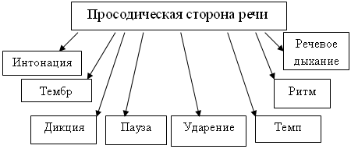
Основные компоненты просодической стороны речи.

Slide 6
Работа над ритмом проводится в 2 направлениях: 1. Восприятие ритмов 2. Воспроизведение ритмов различных ритмических структур

Slide 7
Формирование интонационной выразительности речи
1 этап- формирование интонационной выразительности в импрессивной речи.
2 этап-формирование интонационной выразительности в экспрессивной речи.

Slide 8
Знакомство с повествовательной интонацией
. «Это точка – точка одиночка»
Знакомство с вопросительной интонацией

